Slide 1





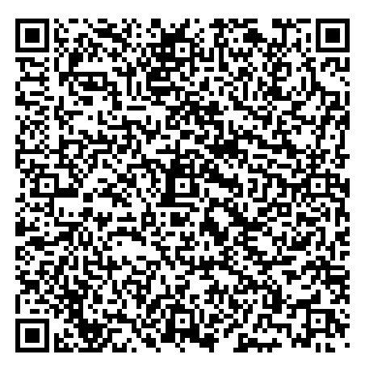
×
ＳＯＭＰＯひまわり生命保険株式会社 TEL ■ 0120-123-456 WEB ■ https://www.sample.fes
※視聴方法の詳細は、視聴用URLのご案内メールにてご連絡いたします。

